Slide 1
Hyhmäinen osallisuus, uusvanha musta
Jarkko Laaksonen
Vuorovaikutusasiantuntija
Kaupunginkanslia
Jarkko.laaksonen@hel.fi

Slide 2
Osallisuuuden taustaa -Why o why pitää osallistaa?

Slide 3
Osallisuus esillä hallitusohjelmissa
Marinin hallitusohjelmassa Osallistava ja osaava Suomi sosiaalisesti, taloudellisesti ja ekologisesti kestävä yhteiskunta osallisuus mainitaan noin 30 kertaa. Sitä edellisen hallituksen ohjelmassa se esiintyy kaksi kertaa ja sitä edeltävän hallituksen ohjelmassa yhdeksän kertaa. Myös nykyisessä hallitusohjelmassa nostetaan esiin demokratian, osallisuuden ja tasa-arvoisuuden vahvistaminen.
Osallisuus ymmärretään dynaamisena hyvinvoinnin sosiaalisena tekijänä. Osallisuuden lisäksi yhdenvertaisuuden edistäminen ja eriarvoisuuden torjunta kulkevat läpi hallitusohjelman (2019).

Slide 4
Osallisuudesta säädetään useissa eri laeissa
Perustuslain mukaan yksilöllä on oikeus osallistua ja vaikuttaa yhteiskunnan ja elinympäristönsä kehittämiseen. Kuntalain mukaan asukkailla ja palvelujen käyttäjillä on oikeus osallistua ja vaikuttaa kunnan toimintaan.
Lisäksi lait potilaan asemasta ja oikeuksista, sosiaalihuollon asiakkaan asemasta ja oikeuksista ja perusopetuslaki korostavat osallisuutta.

Slide 5
Osallistumis- ja vaikuttamismahdollisuudet
Kaupungin asukkailla ja palvelujen käyttäjillä on oikeus osallistua ja vaikuttaa kaupungin toimintaan.
Kaupunginvaltuuston on pidettävä huolta monipuolisista ja vaikuttavista osallistumisen ja vaikuttamisen mahdollisuuksista ja menetelmistä mm.
järjestämällä keskustelu- ja kuulemistilaisuuksia sekä kuntalaisraateja
selvittämällä asukkaiden ja palvelujen käyttäjien mielipiteitä ennen päätöksentekoa
valitsemalla palvelujen käyttäjien edustajia kunnan toimielimiin
järjestämällä mahdollisuuksia osallistua kunnan talouden suunnitteluun
suunnittelemalla ja kehittämällä palveluja yhdessä palvelujen käyttäjien kanssa
tukemalla asukkaiden, järjestöjen ja muiden yhteisöjen oma-aloitteista asioiden suunnittelua ja valmistelua.
(Kuntalaki 22 §)

Slide 6
APUA meidän pitää osallistaa
-Osallisuuden edistämiseen on kunnilla monia mahdollisuuksia. Osa on lakisääteisiä kuntalaisten osallistumisoikeuksia, osa kuntien itsensä kehittämiä ja vapaaehtoisesti toteuttamia. Kaiken osallistumisen lähtökohtana on avoin viestintä ja vuorovaikutuksen mahdollisuudet.
-Tarkoituksena on tarjota monipuolisia osallistumisen paikkoja.
Osallistaminen on tietoista suunnittelu- ja päätäntävallan siirtoa palveluiden käyttäjille.
-osallistaminen on rohkeutta luopua täydestä kontrollista: mahdollisuus aidosti kiinnostaviin, uusiin asioihin edellyttää epäonnistumisen kulttuuria ja sitä, ettei pelkää riskejä.

Slide 7
Osallisuuden teorioita ja määritelmiä

Slide 8
Osallisuuden osa-alueet
Osallisuus omassa elämässä: esim.
omiin palvelujen suunnittelemiseen ja toteuttamiseen osallistuminen
mahdollisuus elää omannäköistä elämää
oman asuin- ja elinympäristön kehittäminen
heikoimmassa asemassa olevien osallisuuden edistäminen
monialainen yhteistyö
Osallisuus yhteisöissä ja vaikuttamisen prosesseissa: esim.
ihmisten / asiakkaiden kokemusten hyödyntäminen
palvelujen yhteiskehittäminen
mahdollisuus vaikuttaa itselle tärkeisiin asioihin
vuoropuhelun lisääminen
viestinnän monipuolisuus
digitaalinen osallisuus
Osallisuus yhteisestä hyvästä: esim.
mahdollisuus yhdessä tekemiseen
asukastoiminnan edellytysten parantaminen
tilojen hyödyntäminen
osallistuminen päätöksentekoon
vapaaehtoistoiminnan ja järjestöjen tukeminen
THL 2021
Osallisuus on kuulumista ja kuulluksi tulemista.

Slide 9
Osallisuuden jaottelua
- Tieto-osallisuus liittyy kuntalaisten oikeuteen saada tietoa, kuntalaisten kuulemiseen ja kyselyihin vastaamiseen.
- Suunnitteluosallisuus turvaa kuntalaisille oikeuden saada tietoa ajankohtaisista hankkeista ja osallistua kunnallisiin suunnitteluprosesseihin.
- Päätösosallisuus tarkoittaa palveluiden käyttäjien päätösvaltaa palveluiden tuottamisessa.
Toimintaosallisuus liitetään kuntalaisten omaan toimintaan elinympäristössään.
Lähde: Osallisuushanke - Sisäministeriö (intermin.fi)

Slide 10
Osallisuus ja osallistaminen

Slide 11
Osallisuus on ennen kaikkea tunne
”Osallisuus on tunne, joka syntyy, kun ihminen kokee kuuluvansa johonkin. Osallisuus ilmenee esimerkiksi luottamuksena, yhdenvertaisuutena, arvostuksena ja mahdollisuutena vaikuttaa omassa yhteisössään ja ympäristössään.”

Slide 12
Miksi kannattaa osallistaa?
- Osallisuuden käytännöt lisäävät organisaation luovuutta ja uudistumiskykyä sekä työntekijöiden motivaatiota, tyytyväisyyttä, vastuunottoa, sitoutumista, oppimista ja itseohjautuvuutta.
- Osallistujan näkökulmasta osallisuus on kuulluksi tulemista, vaikuttamista ja tietoisuutta omista vaikuttamisen mahdollisuuksista. Se on myös mukanaoloa ja huolenpitoa. Osallisuus on vahvasti kokemuksellista ja jaettua.
Osallistaminen tarkoittaa prosessia, joka tekee osalliseksi ja aktivoi.
- Huom! Osallisuus ja osallistaminen ei ole sitä, että kaikki saa mitä haluaa.

Slide 13
Osallistamisen menetelmiä
Osallistava suunnittelu ei pelkästään pyri kartoittamaan käyttäjien tarpeita, vaan myös pyrkii ideoida uusia ratkaisuja itse käyttäjien kanssa.
Yhteiskehittäminen
Jalkautuminen
Esittely ja keskustelutilaisuudet (dialogisuus)
Asukasillat
Työpajat
Aloitteet ja palautteet, avustukset, tilat, omaehtoisen toiminnan tuki, osallistuva budjetointi, raatityöskentely, vaikuttamistoimielimet………
Digitaaliset osallistumismenetelmät vs. digitaalinen osattomuus.

Slide 14
Osallisuuden ja osallistamisen miinat
”Jousten kustua”. Osallisuus vaatii tahtotilaa, resursseja ja suunnitelmallisuutta.
”Päälle liimattua pakkoa myöhässä”. Ai nii tää meinas unohtua. Voidaan sit kirjata ylös, että juu on osallistettu.
”Vaikuttavuusvamma” Hah! Ei tällä oo mihinkään mitään vaikutusta. Helpommalla päästään kun päätetään itse.
-”Asennevamma/resurssipula” Nyt on niin isoista asioista kyse et ei me voida. Nää päätökset pitää tehdä toisaalla. Ei ketään kiinnosta. Ei ehdi.

Slide 15
Haasteena päätöksenteon rakenteet?
Osallisuudesta puhuttaessa on hyvä tiedostaa ja tuoda esiin kuka päättää ja mistä.
Viranhaltijapäätökset
Lautakunnat ja johtokunnat
Toimielimet
Poliittinen päätöksenteko
Avoin data ja miten päätöksen tekoon voi vaikuttaa/miten valittaa
Tärkeää on tuoda esiin aidot ja oikeat vaikuttamisen mahdollisuudet. Osallisuuden tunteen synnyttämiseen riittää toisinaan vähempi.

Slide 16
Osallisuuden asukasprofiilit

Slide 17
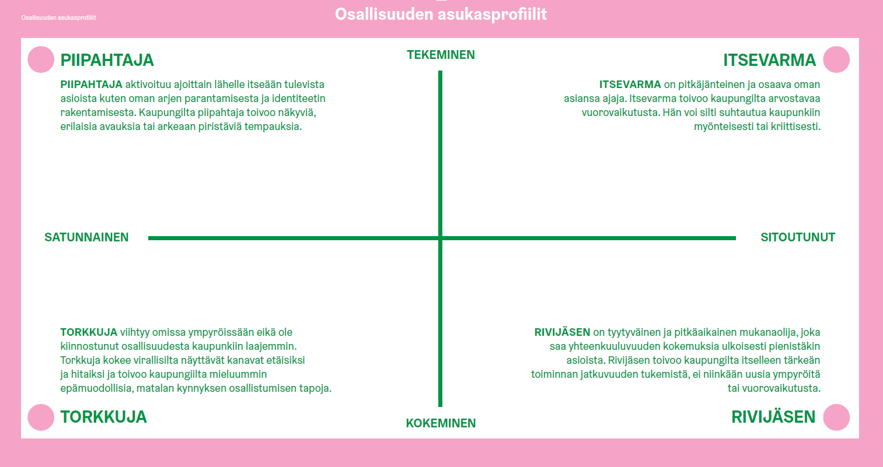

Slide 20
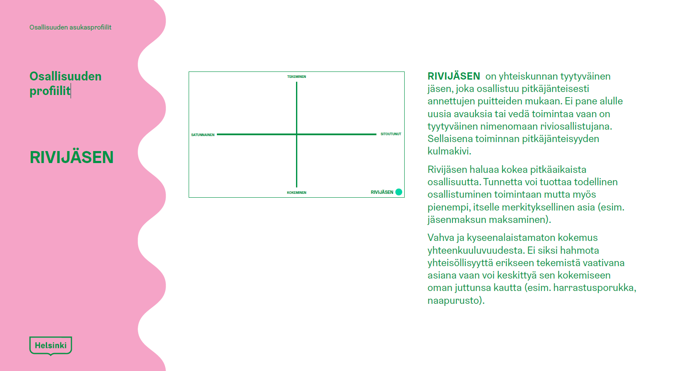

Slide 22
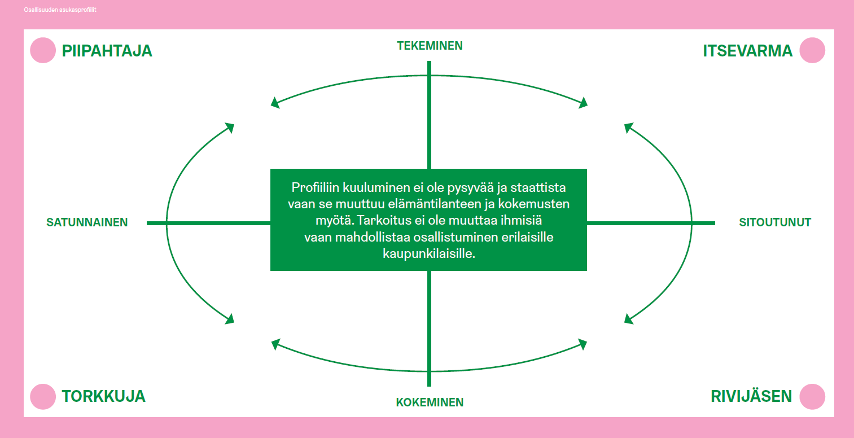

Slide 23
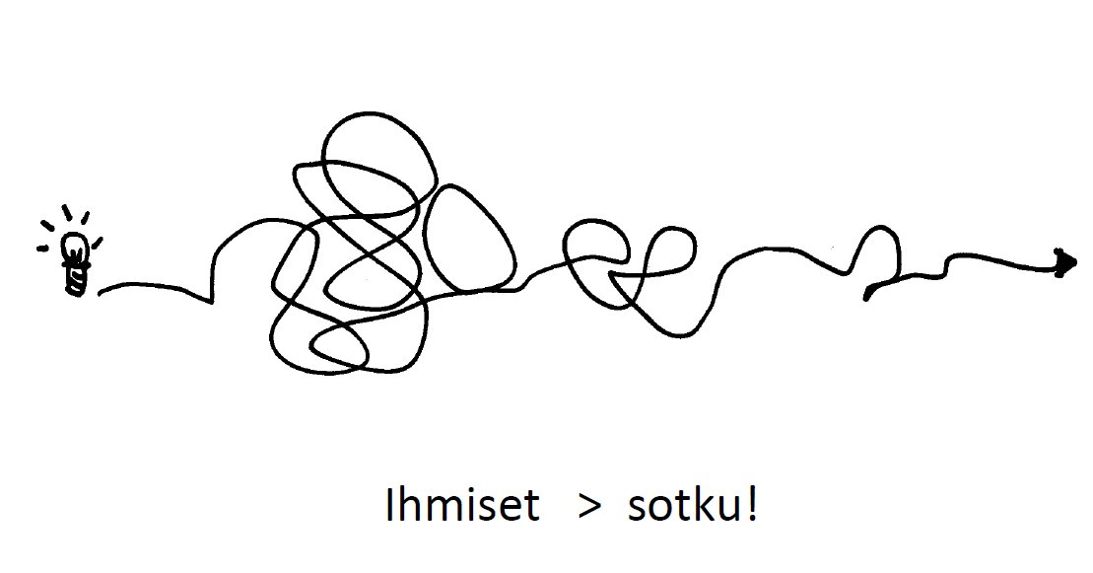

Slide 24
Johto ja esihenkilöt tärkeässä asemassa osallisuuden edistämmisessä

Slide 25
Osallisuuden johtaminen
Osallisuuden edistäminen taustalla olevien lakien lisäksi se on myös strateginen valinta, jonka toteutuminen vaatii johtamista ja käytännön toimia organisaation eri tasoilla.
Johdon sitoutuminen tukee osallisuuden vahvistumista – ja vastaavasti sitoutumattomuus heikentää sitä merkittävästi.
Johdon tehtävä on mahdollistaa yhteinen dialogi ja kehittäminen.
Mitä resursseja ja osaamista eri toimijoilta vaaditaan
Huomioitava kehittämisen ammattilaisten työnkuvissa. Suoriteperusteinen työtapa ei tue osallisuuden vahvistumista.
Linjattava ja päätettävä, miten tuloksia arvioidaan ja arviointia hyödynnetään.

Slide 26
Osallisuustyön johtaminen ja osallisuusohjelman teko
Muodostakaa osallisuusryhmä
Valitkaa osallisuusvastaava
Kartoittakaa osallisuuden edistämiseen liittyvät tarpeet
Sopikaa osallisuuden edistämisellä tavoiteltavat tulokset, keinot ja niiden arviointi
Kirjatkaa osallisuuden edistämisen toimet osallisuusohjelmaan ja/tai muihin asiakirjoihin
(THL: Osallisuustyön johtaminen ja osallisuusohjelman teko - THL

Slide 27
Pohdittavaksi
Miten esihenkilöt ymmärtävät osallisuuden ja mitä he voivat tehdä kuntalaisten osallisuutta vahvistavasti omilla toimialueillaan?
Miten voin esihenkilönä tukea työntekijöitäni osallisuuden edistämistyössä?

Slide 28
Mitä kuuluu osallisuudelle Helsingissä?

Slide 29
Helsingin Osallisuusmallin kolme periaatetta
Yksilöiden ja yhteisöjen osaamisen ja asiantuntemuksen hyödyntäminen
Omaehtoisen toiminnan mahdollistaminen
Yhdenvertaisten osallistumis- mahdollisuuksien luominen

Slide 31
Toimialojen osallisuustyö
Toimialat toteuttavat ja seuraavat osallisuutta omassa toiminnassaan yhteisten periaatteiden ja kaupunkistrategian mukaan.
Palvelujen suunnitteluun kutsutaan mukaan asukkaita ja kumppaneita.
Apulaispormestarit vastaavat oman toimialansa osallisuudesta.
Osallistu ja vaikuta | Helsingin kaupunki
?
€
€

Slide 32
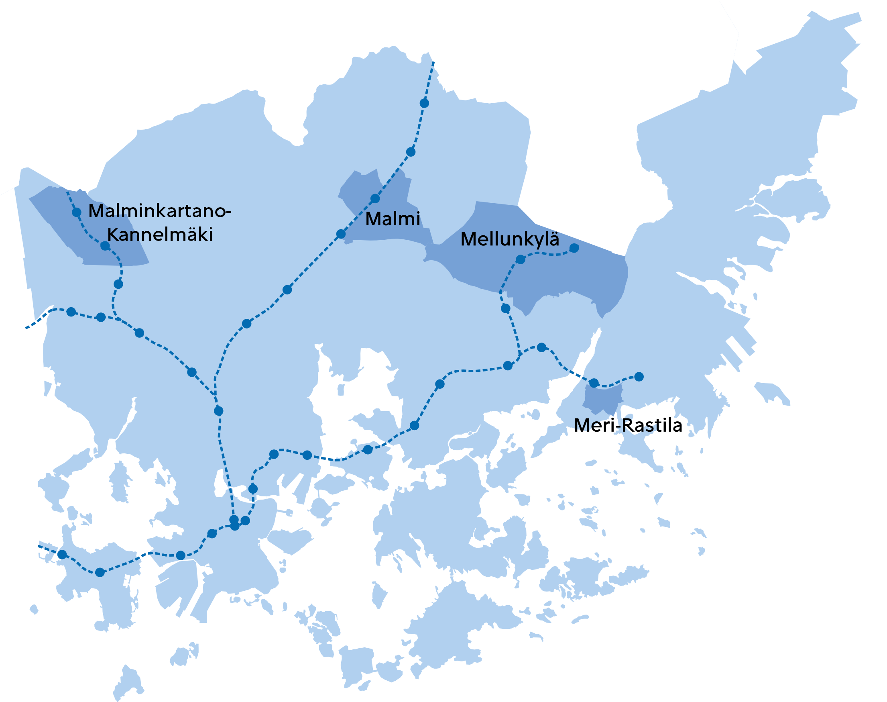
Osallisuuden edistäminen kaupunkiuudistusalueilla 2023
1. Alueelliset kaupunkilaiskeskustelut
Kannelmäki ja Malmi, kevät ja syksy 2023. Mellunkylä syksy 2023
Tavoitteena alueen ajankohtaisista ilmiöistä ja kehittämisestä keskustelu sekä alueen asukkaiden toimijuuden vahvistaminen.
2. Aluetta koskevat asukastilaisuudet
Kaikki toimialat yhdessä, vuorovaikutus asukkaiden kanssa alueen erityispiirteet huomioiden (monikielinen)
Huomioidaan alueen asukkaiden moninaisuus sekä lapset ja nuoret
Tavoitteena tiedon jakaminen
Asukkaiden osallistuminen alueen kehittämiseen ja hankkeisiin keskiöön

Slide 33
Alueelliset kaupunkilaiskeskustelut
Tavoitteet:​
Edistetään kaupunkilaisille tärkeiden alueellisiin ilmiöihin liittyvää keskustelua ja vaikuttamista.
Vauhditetaan alueiden omaehtoista kehittymistä ja paikallista toimintaa​.
Lisätään ymmärrystä kaupunkilaisten, hallinnon ja eri alueellisten toimijoiden välillä.
Keskustelumalleja:
Naapuruuspöydät, aluekahvit
Kohdennetut keskustelut
Keinona fasilitoidut keskustelut, jotka tuovat osallistujia lähemmäs toisiaan ja lisää keskinäistä ymmärrystä. Tarvitaan myös tilaa kuulla ja huomioida pienempien ryhmien ääni sen lisäksi, että haluamme yhdistää erilaisia ihmisiä.
Puhutaan siitä, mistä kaupunkilaiset jo puhuvat.

Slide 34
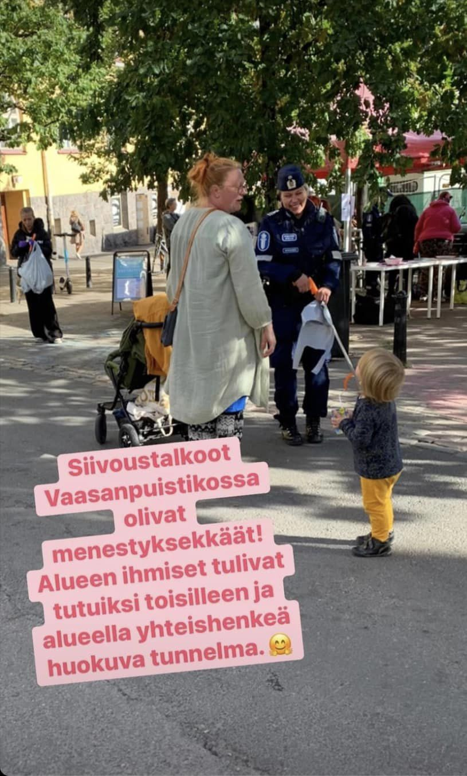
Alueelliset verkostot
Verkostot toimivat ennaltaehkäisevästi: tunnistavat vastakkainasetteluja sekä edistävät hyvä väestösuhteita, turvallisuutta ja osallisuutta.
Esimerkkinä Kurvin työryhmä
Kurvin alueen viihtyisyyden ja turvallisuuden edistämiseen on perustettu Kurvin työryhmä syksyllä 2022.
Työryhmässä mukana alueen asukkaita, yrityksiä, taloyhtiöitä, Helsingin ennalta estävä poliisi, stadiluotsi ja kaupungin sosiaali- ja turvallisuustyönasiantuntijoita sekä usean eri järjestön työntekijöitä ja vapaaehtoisia.
Työryhmän keskeiset toimintatavat:
ollaan helposti lähestyttäviä
matalan kynnyksen yhteydenottokanava
siivoustalkoot kohtaamispaikkana

Slide 35
Osallisuus on dialogia
Osallisuus on enemmän kuin kuuleminen, kuunteleminen ja äänen antaminen jollekin ryhmälle.
Se on asiantuntijan heittäytymistä tasavertaiseen dialogiin yhdessä asukkaiden kanssa.
Avointa ja suoraa keskustelua jossa tavoitellaan yhteistä ymmärrystä.
Käytännössä tämä tarkoittaa sitä, että asukkaiden lisäksi myös ammattilaiset tulevat kuulluksi ja tuovat oman tärkeän asiantuntijuutensa yhteiselle areenalle -> tiedolla johtaminen.

Slide 36
Kuusi hyvää osallistamisen periaatetta
Tunge mukaan
Muista selkokieli
Kohtaa ihminen
Ole läsnä
Monikanavainen viestintä
Hymyile

Slide 37
Kiitos !

